Slide 1
Formátovanie textu – štýly, odseky a číslovanie
TXT_LVL0_H04
Notes:
Na tejto hodine si vysvetlíme rozdiel medzi formátovaným a neformátovaným textom a prečo je to dôležité. Žiaci si prejdú možnosti formátovania v textovom editore.
3 minút – Otvorenie hodiny – Opakovanie – Čo sme preberali na minulej hodine? – (snímka 3)
22 minút – Predstavenie nového obsahu – Diskusia + krátke zhrnutie + video + spoločné precvičovanie – (snímky 4 – 14)
15 minút – Samostatná práca žiakov – Cvičenie – (snímky 15 – 17)
5 minút – Overenie pochopenia a záver – Diskusia a spätná väzba – (snímka 18)
Na túto hodinu budete potrebovať: projektor, počítače, internetové pripojenie, textový editor
Na tejto vyučovacej hodine budú žiaci pracovať s vybraným článkom. Pred hodinou odporúčame, aby ste článok skontrolovali a prípadne použili iný, na ktorom si žiaci môžu precvičiť nové nadobudnuté zručnosti.
Môžete motivovať žiakov k tomu, aby si trénovali písanie poznámok toho, čo považujú na hodine za dôležité.
Ak chcete so žiakmi zdieľať prezentáciu, odporúčame poslať žiakom prezentáciu bez poznámok učiteľa.
Pre utvrdenie získaných informácií z hodiny môžete využiť rôzne platformy (Kahoot!, Sli.do a iné) na mini-kvíz pre žiakov.
Kľúčové slová:
Pformátovanie
Štýly
Odseky
Číslovanie
Hierarchia textu
Spätnú väzbu na tento plán hodiny nám môžete dať tu: informatika20.sk/spatna-vazba-ss

Slide 2



Žiaci budú schopní vysvetliť dôležitosť štýlov pri formátovaní dokumentov.
Žiaci budú schopní vytvoriť vhodné názvy nadpisov na základe predloženého textu.
Žiaci budú schopní použiť funkciu odrážky a číslovanie.
Žiaci budú schopní vytvoriť zoznam obsahu pre daný dokument.
Notes:
Ciele hodiny
Schodíky značia náročnosť úlohy, alebo daného cieľa.
Niektorí žiaci budú schopní dosiahnuť na tejto hodine jedno-schodíkové ciele, no niektorí už možno tieto schopnosti majú. Pre nich sme pripravili náročnejšie ciele/úlohy.
Nie každý žiak musí dosiahnuť všetky ciele.
Na tejto hodine sú pre tretiu úroveň vytvorené 2 ciele, je na vás, či sa rozhodnete prejsť oba.

Slide 3
Načo slúži titulka časopisu a aké grafické prvky obsahuje?
Aké grafické objekty je možné vkladať do textového editora?
Notes:
5 minút – Otvorenie hodiny (snímka 3)
Opakovanie, čo sme preberali na minulej hodine:
Načo slúži titulka časopisu a aké grafické prvky obsahuje?
Aké grafické objekty je možné vkladať do textového editora?

Slide 4

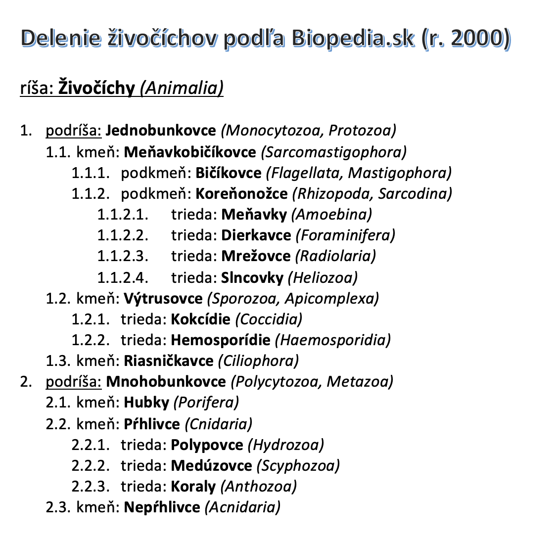
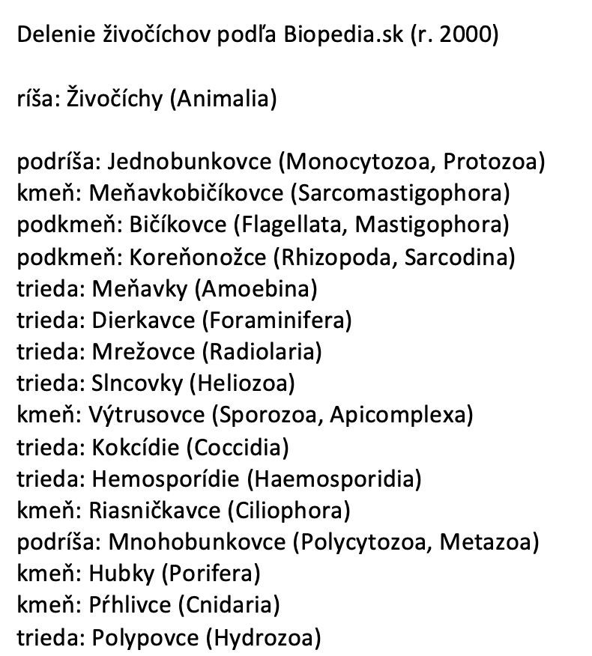
Formátovaný a neformátovaný text
Notes:
22 minút – Predstavenie nového obsahu (snímky 4 – 14)
Na obrázkoch sú príklady vľavo formátovaného a vpravo neformátovaného textu.
Opýtajte sa žiakov:
Aké rozdiely vidíme medzi dvoma obrázkami?
Text na ktorom obrázku sa vám zdá prehľadnejší?
Ktorý text sa lepšie číta?

Slide 5
Prečo je formátovanie dôležité?
Textové štýly robia text na prvý pohľad prehľadnejší, čitateľnejší.
Vidíme ihneď dôležité informácie
a štruktúru textu.
Notes:
22 minút – Predstavenie nového obsahu (snímky 4 – 14)
Na formátovanie textu používame rôzne textové štýly.
Vysvetlíme žiakom, prečo je formátovanie dôležité.
Textové štýly robia text na prvý pohľad prehľadnejší, čitateľnejší.
Vidíme ihneď dôležité informácie a štruktúru textu.

Slide 6

Ako vymazať formátovanie? https://youtu.be/6zaLQkPadvo
Notes:
22 minút – Predstavenie nového obsahu (snímky 4 – 14)
Pozrite si video https://youtu.be/6zaLQkPadvo
Vo videu je postup, ako vymazať formátovanie textu.
Video je v angličtine. Návod, ako si zapnúť slovenské titulky nájdete tu: https://youtu.be/pzJzdQQNUtU

Slide 7
Spoločné precvičovanie
Otvorte si dokument TXT_LVL0_H04 Formátovanie textu I - cvičenie , ktorý nájdete na stránke cvicenia.informatika20.sk
Pozrite si tento článok https://sk.wikipedia.org/wiki/Huby
Označte text (bez obrázkov a obsahu) a skopírujte ho.
Vložte ho do dokumentu a odstráňte formátovanie.
Notes:
22 minút – Predstavenie nového obsahu (snímky 4 – 14)
Spolu so žiakmi si vyskúšajte postup z videa.
Žiaci buď pracujú samostatne na svojich počítačoch a vy ich budete iba inštruovať, alebo im postup sami ukážte a premietnite.
Inštrukcie:
Otvorte si dokument TXT_LVL0_H04 Formátovanie textu I - cvičenie , ktorý nájdete na stránke cvicenia.informatika20.sk
Pozrite si tento článok https://sk.wikipedia.org/wiki/Huby
Označte text (bez obrázkov a obsahu) a skopírujte ho.
Článok nemusíte kopírovať celý. Na to, aby ste žiakom ukázali princíp, stačí, keď si skopírujú napr. časť od začiatku po “Systematika”, alebo samostatne časť “Systematika”.
Vložte ho do dokumentu a odstráňte formátovanie.

Slide 8

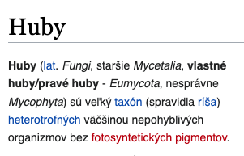
Základné formátovanie textu
  Nastavenie nadpisov
  Zvýraznené kľúčové slová, názvy
  Štýl hyperlinkov
Notes:
22 minút – Predstavenie nového obsahu (snímky 4 – 14)
Na obrázku je ukážka formátovania stránky Wikipédie: https://sk.wikipedia.org/wiki/Huby
Základné formátovanie textu zahŕňa:
Nastavenie si nadpisov a ich hierarchie (na obrázku sú 2 úrovne nadpisov)
Zvýraznené kľúčové slová (bold – tučné, alebo kurzíva – šikmé)
Štýl hyperlinkov – odkazov na iné stránky
Wikipédia má modré hyperlinky fungujúce, červené sú odkaz na nefungujúcu stránku.

Slide 9
Nastavenie štýlov https://youtu.be/w2lES-5Ynbk
Notes:
22 minút – Predstavenie nového obsahu (snímky 4 – 14)
Pozrite si video https://youtu.be/w2lES-5Ynbk
Vo videu je postup, ako si vybrať z prednastavených štýlov a vytvoriť si vlastné štýly.
Môžete pustiť žiakom iba prvú časť videa, kde sa dozvedia, ako si vybrať prednastavené štýly, alebo aj druhú časť, v ktorej je vysvetlené vytváranie štýlov.
Video je v angličtine. Návod, ako si zapnúť slovenské titulky nájdete tu: https://youtu.be/pzJzdQQNUtU

Slide 10
SPOLOČNÉ PRECVIČOVANIE
Pokračujte v rovnakom dokumente.
V texte vyhľadajte nadpisy a podnadpisy
a priraďte im vytvorené štýly.
Vyberte niektoré kľúčové slová alebo citácie
a zvýraznite ich.
Notes:
22 minút – Predstavenie nového obsahu (snímky 4 – 14)
Spolu so žiakmi si vyskúšajte postup z videa.
Žiaci buď pracujú samostatne na svojich počítačoch a vy ich budete iba inštruovať, alebo im postup sami ukážte a premietnite.
Pokračujeme v rovnakom dokumente.
V texte vyhľadáme nadpisy a podnadpisy a priradíme im vytvorené štýly.
Žiaci môžu použiť už prednastavené štýly, alebo vytvoriť si vlastné.
Vyberte niektoré kľúčové slová a zvýraznite ich (môžete im zadať konkrétny počet kľúčových slov, ktorý majú použiť).

Slide 11
Hierarchia textu
Vďaka štýlom vieme priradiť informáciám
v texte rôznu dôležitosť.
Názov dokumentu, nadpisy a podnadpisy vieme rozlíšiť pomocou:
  Veľkosti písma
  Druhu písma
  Podčiarknutím
  Číslovaním
Notes:
22 minút – Predstavenie nového obsahu (snímky 4 – 14)
Na obrázku je ukážka formátovania textu o delení živočíšnej ríše.
Vysvetlite žiakom hierarchiu / postupnosť dôležitosti informácií a ich označovanie.
Hierarchia textu – Ako viem, čo je v texte dôležité?
Vďaka štýlom vieme priradiť informáciám v texte rôznu dôležitosť.
Upozornite žiakov na hierarchiu pomenovania štýlov v textových editoroch.
Názov celého dokumentu – najdôležitejšia časť
Nadpisy
majú rôzne úrovne pomenované napr.: Nadpis 1, Nadpis 2, atď.
Môžu sa vizuálne rozlišovať:
veľkosťou písma
druhom písma
podčiarknutím
číslovaním

Slide 12
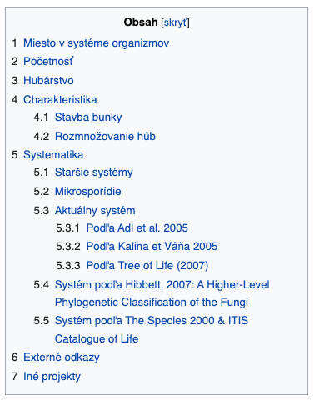

Obsah a ako ho vytvoriť
Obsah nám uľahčuje orientáciu v texte, nie len na internetových stránkach, ale aj
v knihách.
Ak sme si dobre nastavili štýly, textový editor má funkciu, ktorá nám vytvorí obsah automaticky.
Notes:
22 minút – Predstavenie nového obsahu (snímky 4 – 14)
Na obrázku je príklad obsahu z článku z Wikipédie: https://sk.wikipedia.org/wiki/Huby
Načo slúži obsah a ako si ho vytvoriť.
Obsah nám uľahčuje orientáciu v texte, nie len na internetových stránkach, ale aj v knihách.
Ak sme si dobre nastavili štýly, textový editor má funkciu, ktorá nám vytvorí obsah automaticky.
Na ďalšej snímke je video, ktoré vysvetľuje tvorbu automatického obsahu v textovom editore.

Slide 13
Pozrite si video https://youtu.be/vfAdcbOUc0Q
Notes:
22 minút – Predstavenie nového obsahu (snímky 4 – 14)
Pozrite si video https://youtu.be/vfAdcbOUc0Q
Vo videu je postup, ako automaticky vytvoriť obsah, ak sme mali správne nastavené štýly.
Video je v angličtine. Návod, ako si zapnúť slovenské titulky nájdete tu: https://youtu.be/pzJzdQQNUtU

Slide 14
SPOLOČNÉ PRECVIČOVANIE
Pokračujte v rovnakom dokumente.
Vytvorte na začiatok dokumentu automatický obsah.
Notes:
22 minút – Predstavenie nového obsahu (snímky 4 – 14)
Spolu so žiakmi si vyskúšajte postup z videa.
Žiaci buď pracujú samostatne na svojich počítačoch a vy ich budete iba inštruovať, alebo im postup sami ukážte a premietnite.
Pokračujeme v rovnakom dokumente.
Vytvorte na začiatok dokumentu automatický obsah.
Žiakom môžete tiež ukázať, ako sa mení číslovanie obsahu a nadpisov.
Pozor, automatický obsah sa vytvorí, iba ak bola správne nastavená hierarchia (úroveň) nadpisov.

Slide 15
TXT_LVL0_H04
Notes:
15 minút – Samostatná práca žiakov (snímky 15 – 17)
Žiakov nechajte pracovať samostatne, alebo v dvojiciach.

Slide 16
Cvičenie 1
Otvorte si dokument TXT_LVL0_H04 Formátovanie textu II - cvičenie , ktorý nájdete na stránke cvicenia.informatika20.sk
Pozrite si tento článok na wikipédii: https://sk.wikipedia.org/wiki/Expl0ited
Označte text (bez obrázkov a obsahu) a skopírujte ho.
Vložte ho do dokumentu a odstráňte formátovanie.
Notes:
15 minút – Samostatná práca žiakov (snímky 15 – 17)
Žiakov nechajte pracovať samostatne, alebo v dvojiciach.
Otvorte si dokument TXT_LVL0_H04 Formátovanie textu II - cvičenie , ktorý nájdete na stránke cvicenia.informatika20.sk
Pozrite si tento článok na Wikipédii: https://sk.wikipedia.org/wiki/Expl0ited
Označte text (bez obrázkov a obsahu) a skopírujte ho.
Žiaci môžu pracovať s celým textom, alebo len jeho časťou.
Vložte ho do dokumentu a odstráňte formátovanie.

Slide 17
Cvičenie 2 a 3
V texte vyhľadajte nadpisy a podnadpisy
a priraďte im štýly.
Vytvorte automatický obsah článku.
Notes:
15 minút – Samostatná práca žiakov (snímky 15 – 17)
Žiakov nechajte pracovať samostatne, alebo v dvojiciach.
Pracujeme s rovnakým článkom: https://sk.wikipedia.org/wiki/Expl0ited
V texte vyhľadajte nadpisy a podnadpisy a priraďte im štýly.
Žiaci si môžu vytvoriť vlastné štýly, alebo použiť prednastavené.
Pozor, aby zachovali hierarchiu nadpisov.
Vytvorte automatický obsah článku.

Slide 18
Aké výhody má formátovaný text?
Ako na prvý pohľad zistím, ktoré informácie sú v texte dôležité?
Na čo slúži obsah?
Notes:
5 minút – Overenie pochopenia a záver (snímka 18)
Diskutujte so žiakmi.
Aké výhody má formátovaný text?
Ako na prvý pohľad zistím, ktoré informácie sú v texte dôležité?
Na čo slúži obsah?

Slide 19
Notes:
Odučili ste túto hodinu? Dajte nám prosím spätnú väzbu informatika20.sk/spatna-vazba-ss

Slide 20


